Slide 1



Création d’un site web WordPress « Zayen Darek »
Réaliser par: Doha Jmal
Encadrée par: M. Ali Ben Amira
2015-2016

Slide 2

Plan
Introduction
Etude préalable
Analyse des besoins
Etude technique
Conclusion

Slide 3


Objectif
développer un site dynamique pour une société « zayen darek »
Ce rapport et d’un mois de stage au sein de la société SMDI sous la tutelle de monsieur Ali Ben Amira dans le cadre d’une première année GI
Analyser les besoins des fournisseurs
Mission
Concevoir et développer un site qui facilite le contact entre les fournisseurs et leurs clients
Notes:
Ce rapport et d’un mois de stage au sein de la société SMDI sous la tutelle de monsieur ali ben amira dans le cadre d’une premiére année GI
L’objectif du stage est de développer un site dynamique pour une société « zayen darek »

Slide 4

Présentation du site
Permet aux fournisseurs de réserver leur espace pour faciliter le contact avec les clients
Propose les offres des fournisseurs de différent domaine
Étude préalable
Ils s’agit d’un mécanisme de publicité ciblée
Analyse des besoins
Rendre le site plus attirant et plus attractif
Utilisation des nouvelles technologies
Notes:
Un portail qui permet aux fournisseurs de réserver leur espace pour faciliter le contact avec les clients

Slide 5

Introduction
Cahier des charges
Même affichage sur tous les navigateurs
Le continu devra être centré
Harmonie entre les couleurs
Contient les informations basique des fournisseurs (adresse, catégories numéros…)
Faciliter de contact et accès à la page Facebook
Intérêt d’utilisation du WordPress
permet de créer son propre site assez facilement avec faciliter d’utilisation
Permet a quiconque d’intervenir et de modifier le comportement CMS
Notes:
Plusieurs objectifs pour le site zayen darek on peut siter
Le site devra s’afficher de la même façon sur tous les navigateurs
Le continu devra être centré dans la fenêtre de navigation
Les couleurs devront être en hamonie avec le logo

Slide 6
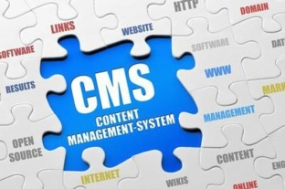



Introduction
CMS
Des outils de conception et de mise à jour de site web disposant des fonctionnalités de publicités
Apporte une facilité d’administration d’un site web
Permet aux personne qui ne connaissent pas les langages PHP HTML de modifier et paramétrer un site
Répond aux critères
Facile de trouvé de l’aide pour différent problèmes
Crée de nouvelles extasions
Installation de WordPress été faite sur un serveur local
Mettre en place un serveur web et création d’une base de données
Téléchargement et installation de EasyPHP-DevServer-14.1VC9
Installation WordPress
Notes:
Les CMS ou systéme de gestion de continu se sont des outils de conception et de mise à jour de site web disposant des fonctionnalités de publicités

Slide 7

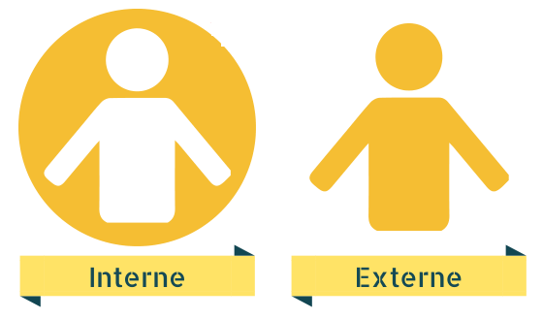
Analyse des besoins
Il faut comprendre les besoin des utilisateur pour la conception d’un site qui répond le maximum a leurs attentes.
Pour cela la phase de conception est considérée parmi les phases les plus importantes dans le cycle de vie d’un site.
Acteurs du système informatisé
Administrateur
Visiteurs
Notes:
Le système nécessite des acteurs internes et externes l’acteur est un élément très important pour le système
Administrateur acteur le plus important qui permet de géré modification suppression
Visiteurs qui consulte notre site

Slide 8
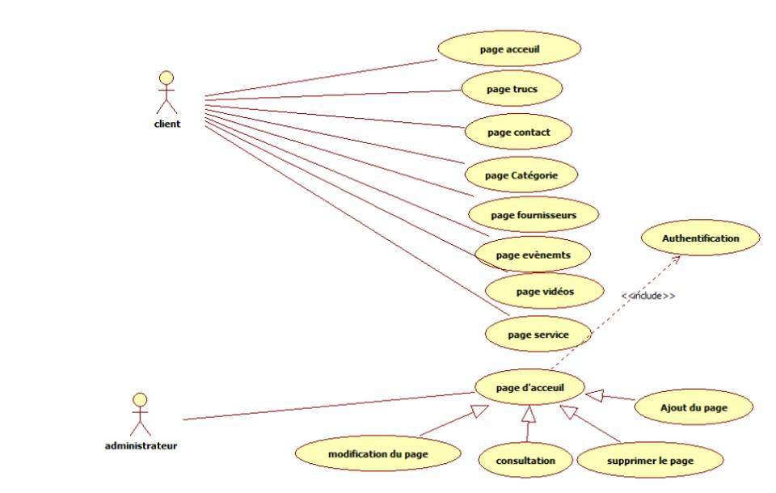
Analyse des besoins
Diagramme de cas d’utilisateurs

Slide 9
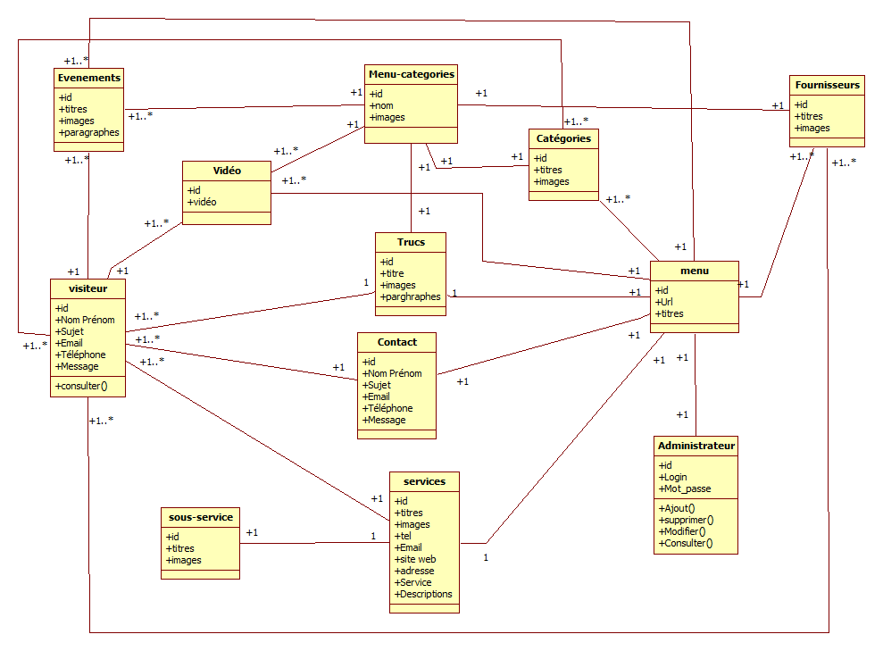
Analyse des besoins
Diagramme de class

Slide 10

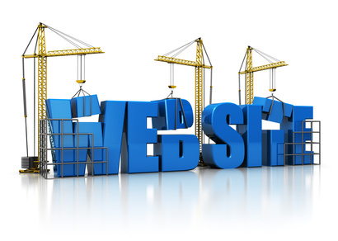




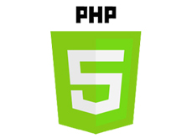




étude technique
Adobe dreaweaver
Adobe photoshop
Html
Les feuilles styles css
Javascript
Staruml
Easyphp
Php5
mySQL
les langages de développement utiliser
Notes:
Pour Présenter le produit finale et La réalisation d’un site web dynamique on’a utiliser les language de développement suivantes

Slide 11
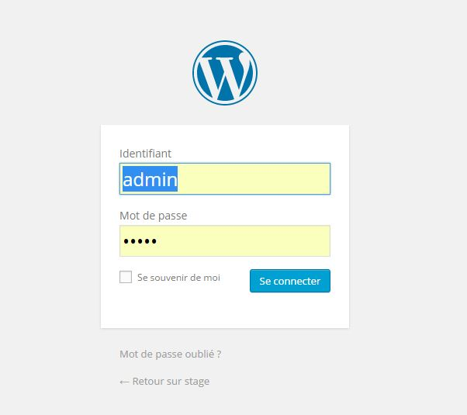
Étude technique
Les principaux interfaces graphique
Authentifications
Les extensions
La réalisation
Notes:
Maintenant On va voir l’étape d’authonthfication du wordpress puis les phases pour ajouter une extensions
On peut diviser les interfaces graphique en 3 partie l’authontification pour que chaque utilisateur peut manupiler le wordpress

Slide 12
Étude technique
Les extensions

Slide 13
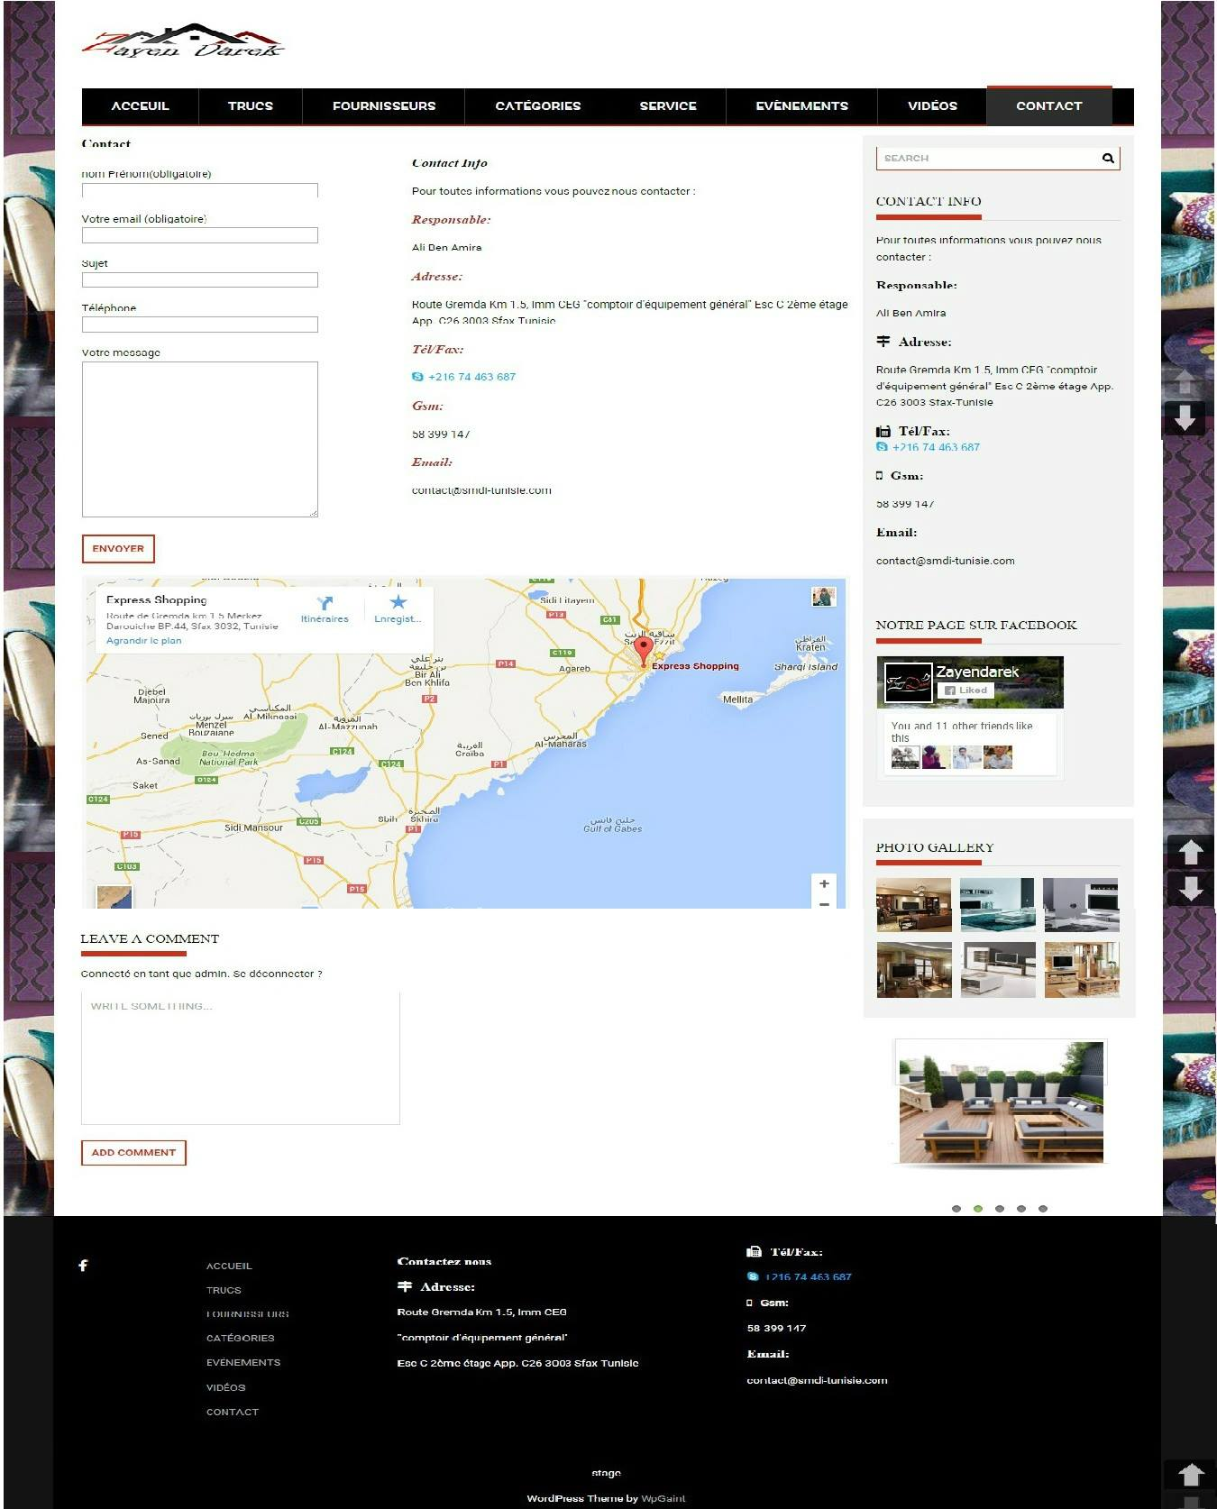
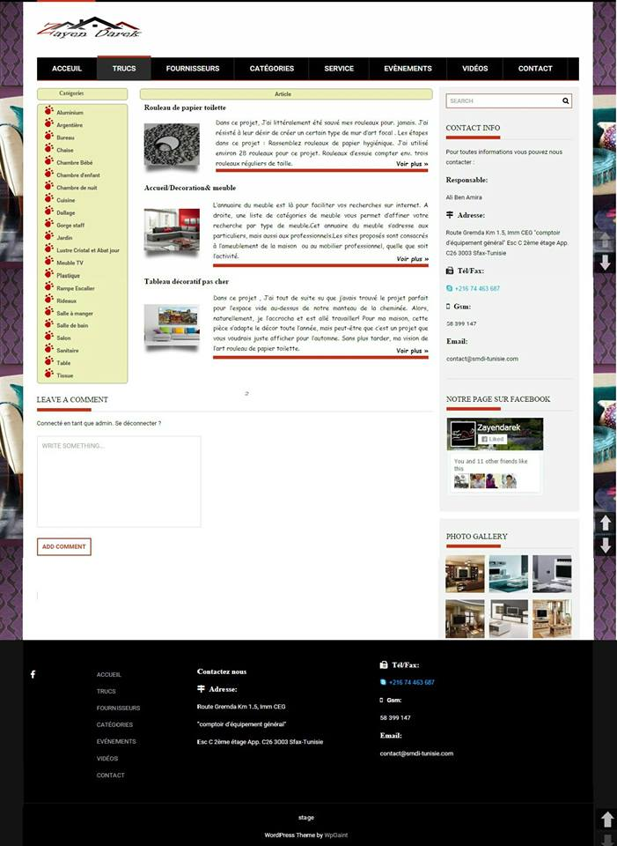
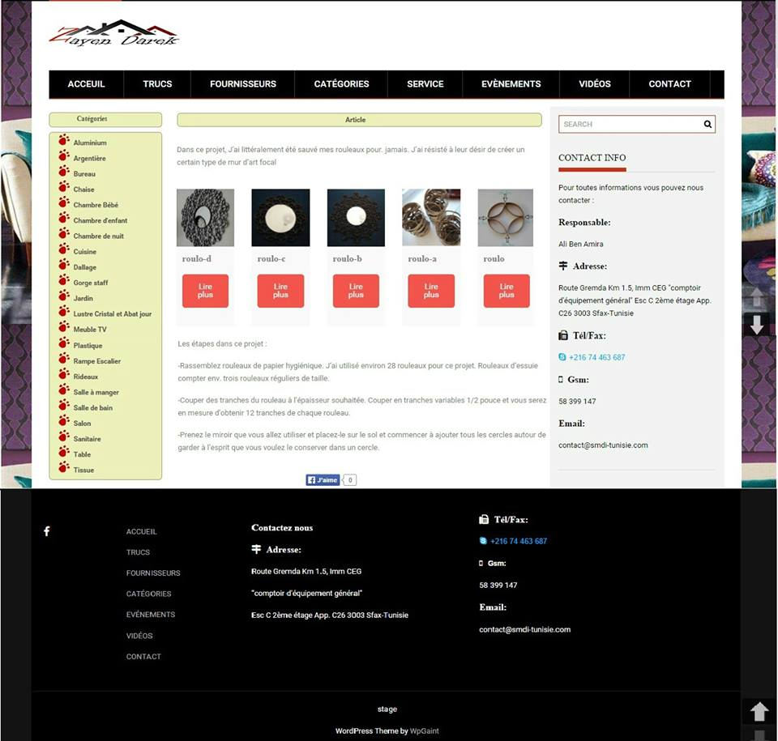
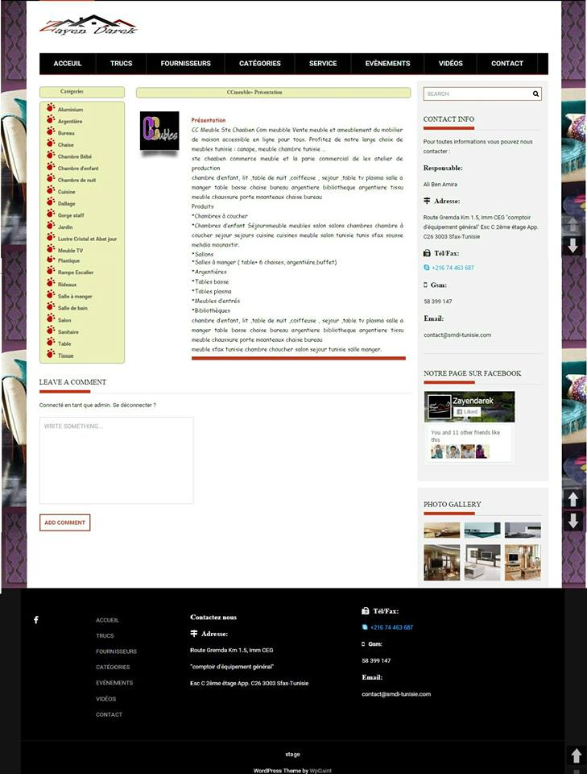
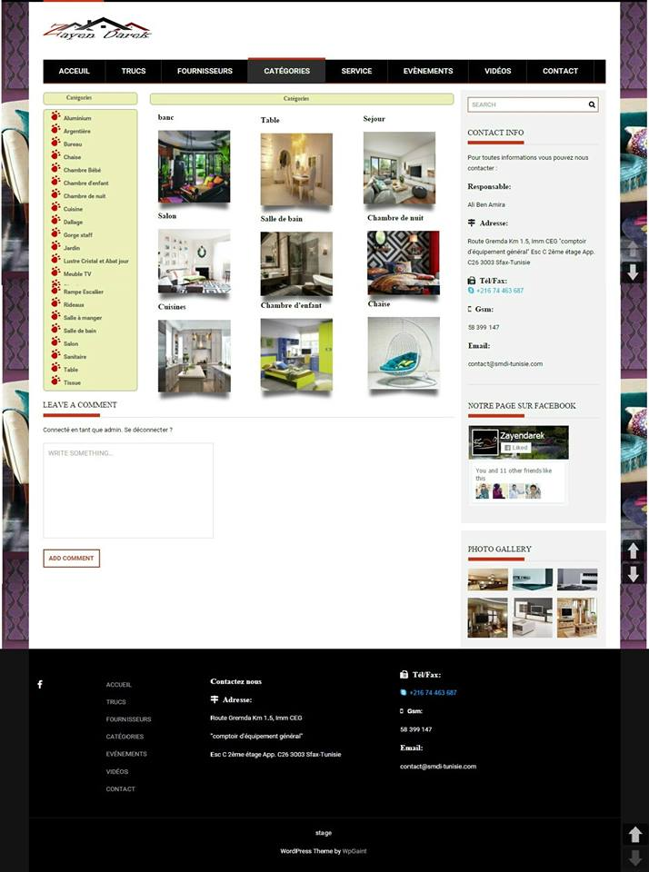
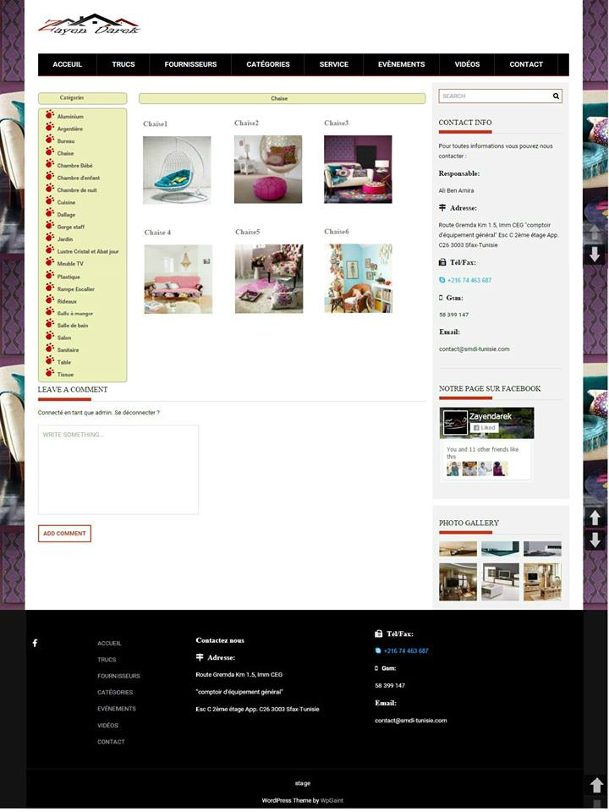
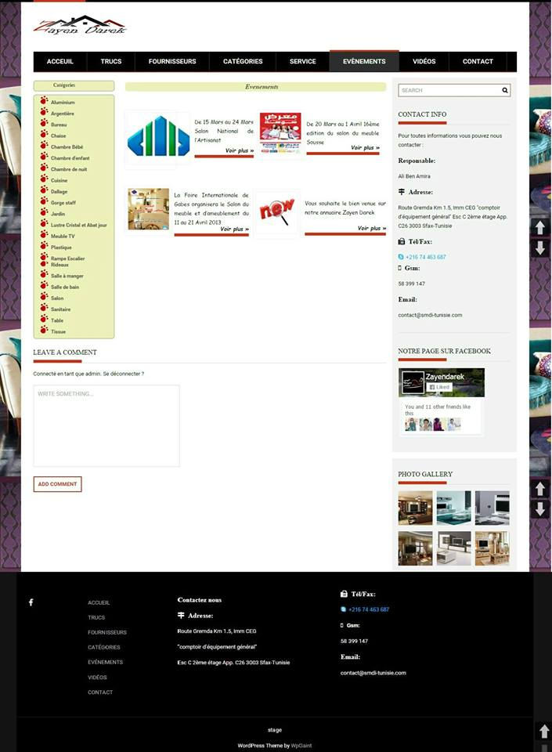
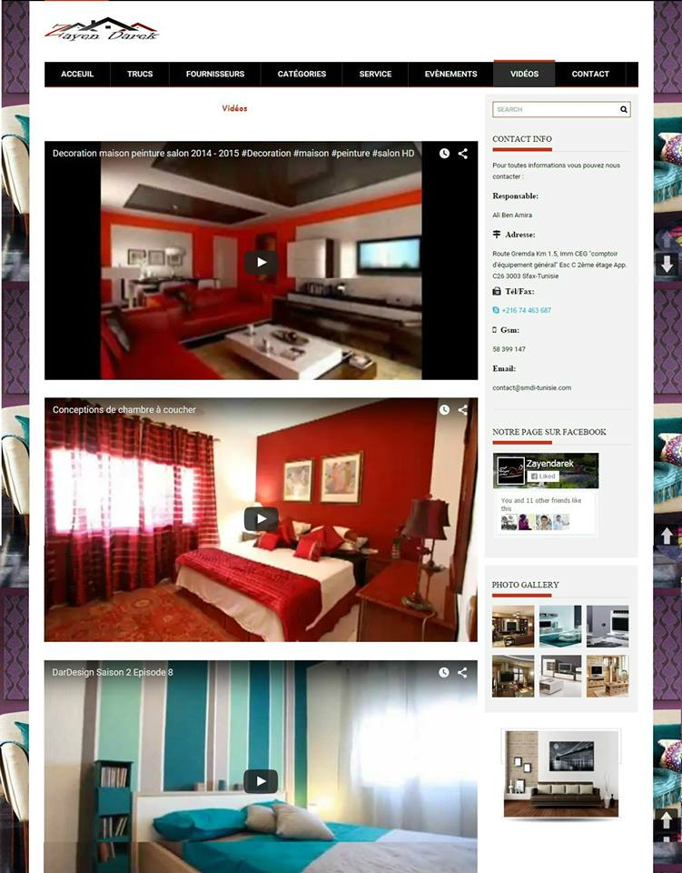
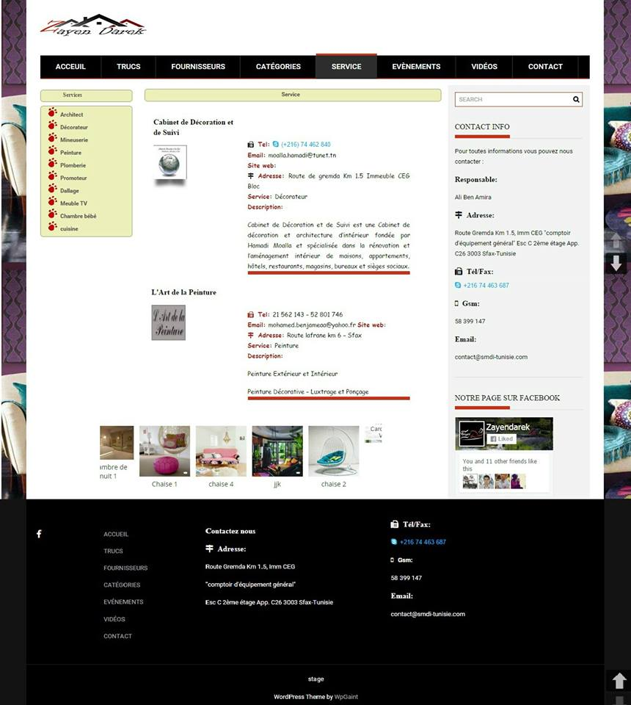
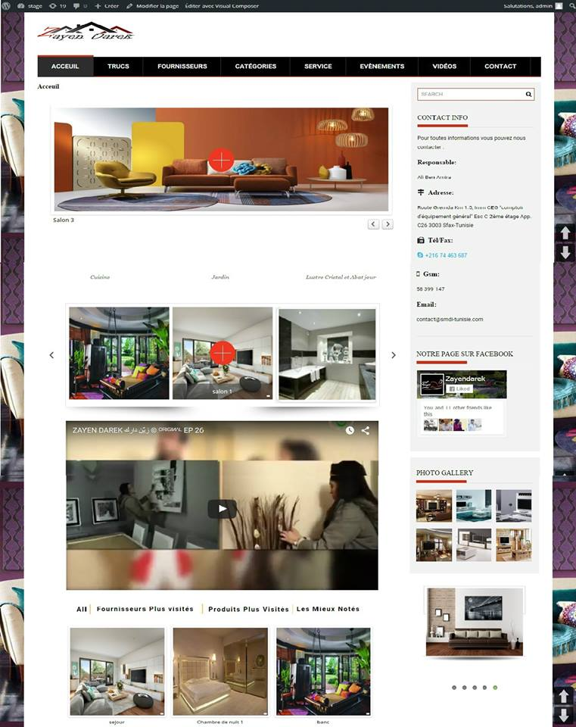
La réalisation

Slide 14


Conclusion
nouvelles connaissances
l’utilisation des plugins
Notes:
En fin la société SMDI dispose un site web dynamique qui répond a ces exigence et conforme aux cahier des charges
Mais il n’est pas encore mise en ligne car les responsable se renseigne sur le choix de l’hébergeur et pour conclure se stage m’a apporter plusieurs nouvelles conaissances et ma aider a apprendre l’utilisation des pluguin dans le wordpress

Slide 15
Merci pour votre attention

